Slide 1
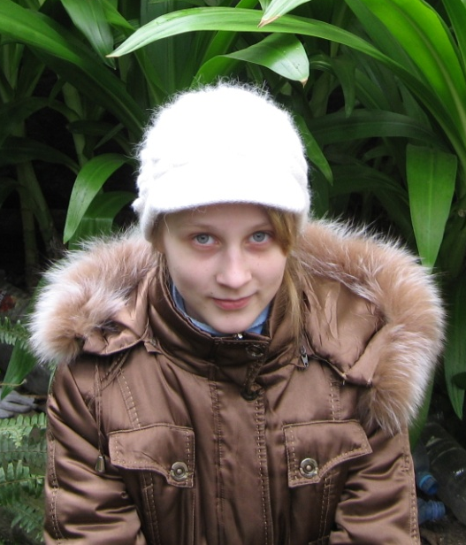
Повітроплавання
Творчий проект учнів 8-А класу
Доповідач учень … Вероніка
Керівник роботи:
Бельдяга Олена Іванівна
вчитель фізики і математики
Новгород–Сіверський ліцей №1
2022 рік

Slide 2
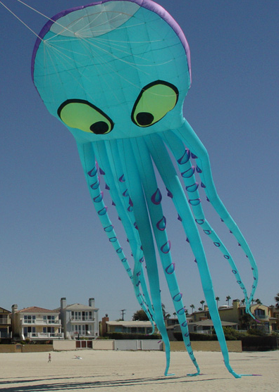

Головне питання
«Навіщо я на уроці вивчаю силу Архімеда та піднімальну силу?»

Slide 3
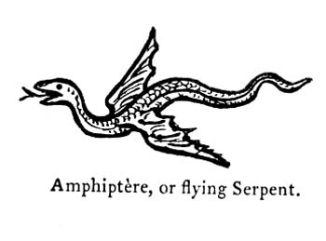
Літаючі паперові ліхтарики зі свічкою всередині відомі у Китаї понад 2 тис. років.
Урізний час і в різних місцях здавна створювались повітряні змії, невеликі планери та ракети.
Не маючи теоретичного обґрунтування, всі ці винаходи існували в унікальних недовговічних зразках, і секрет їх виготовлення знову й знову втрачався.
Лише у ХІХ ст., з розвитком промисловості та науки, почалося серійне виготовлення спершу експериментальних, а згодом і серійних літальних апаратів.

Slide 4
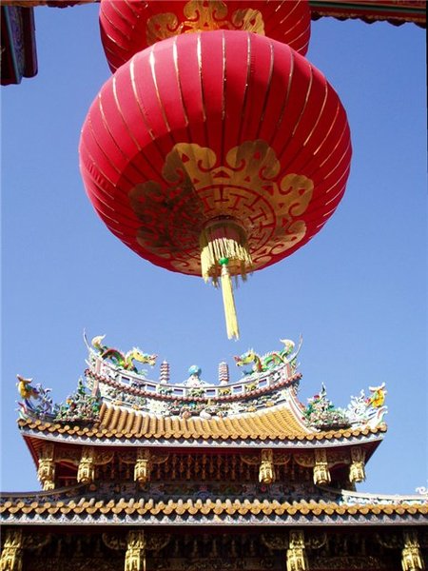
Різноколірні небесні (китайські) ліхтарики (Skylaternen)
об'ємні конструкції із світлопроникного легкого матеріалу.
Встановлений знизу пальник, зроблений з паперу і просочений спеціальним горючим, розігріває повітря усередині ліхтарика і піднімає його вгору.

Slide 5

Запуск небесних ліхтариків має глибокий філософський сенс.
Небесні листоноші доставлять «за призначенням» наші бажання, мрії, відносять жаль та неприємності.
http://www.freetorg.com/

Slide 6
Даний проєкт розглядає питання:
Розвиток повітроплавання у світі.
Фізика повітряного апарату.
Самостійна розробка піднімального пристрою учнями.
Робота по групах створює ситуацію успішності.
Практичні завдання допомагають учням усвідомити актуальність вивченого,
Стимулюють інтерес до роботи з науковими джерелами,
Підвищують власну значимість особистості учня.

Slide 7

Дидактична мета:
формування фізичної досвідченості, засвоєння знань про виштовхувальну силу, піднімальну силу, будову літального апарату;
- формування критичного мислення;
- формування навичок групової роботи;
Методичні завдання:
- навчити обробляти і узагальнювати отриману наукову інформацію;
- на основі отриманих висновків створювати власні розрахункові проекти;
- навчити застосовувати комп'ютерні технології.

Slide 8
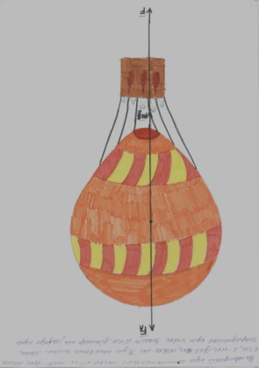
Участники проекта:
  учні 8-А класу
Час проведення
За тематичним планом під час вивчення теми (2 год) : «Виштовхувальна сила. Закон Архімеда. Умови плавання тіл” виділяється три тижні на повне виконання роботи

Slide 9
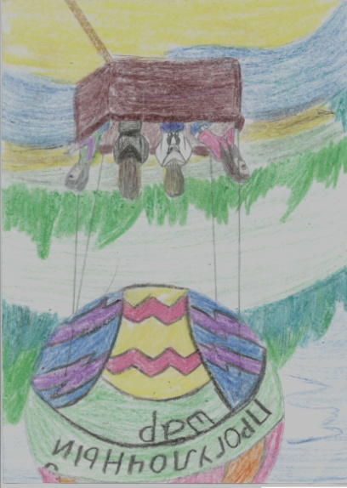
Обговорення проблеми і постановка головного питання;
Розподіл напрямків роботи;
Створення робочих груп;
Збирання, обробка, аналіз наукової інформації;
Створення рефератів, таблиць, презентацій;
Узагальнення інформації , висновки;
Представлення результатів роботи.
План виконання проекту

Slide 10
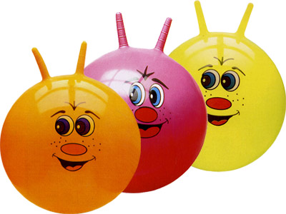
Завдання для груп
1. Витоки повітро
плавання
2. Повітря
плавання у Європі
4. Повітря плавання на батьківщині
3. Фізика повітряного апарата
6. Розробка проектів повітряних куль
5. Використання повітряних апаратів

Slide 11
Творчий звіт
Розвиток повітроплавання у світі
Вітчизняне повітроплавання
Аеростатичні апарати: аеростати та дирижаблі
Застосування повітряних апаратів
Повітряні кулі нашого класу

Slide 12
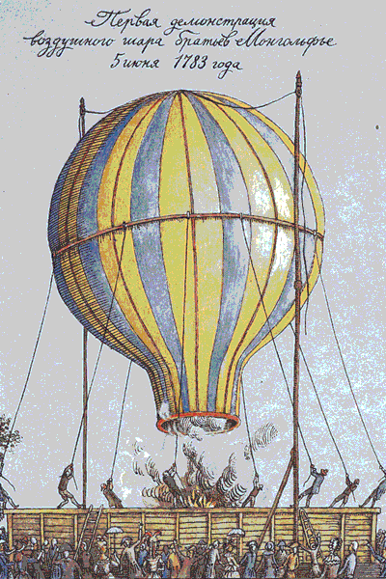
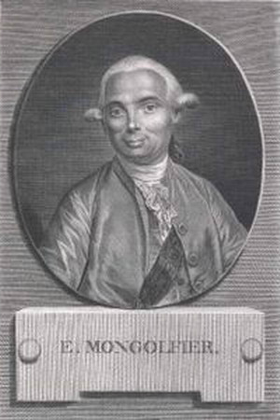
ВИНАХІД ЖОЗЕФА МОНГОЛЬФЬЕ

Slide 13
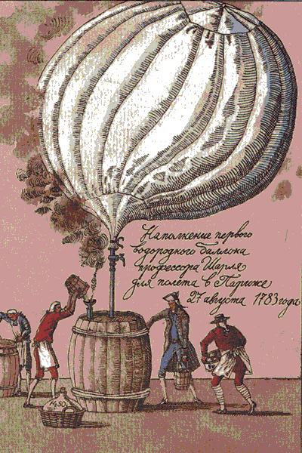
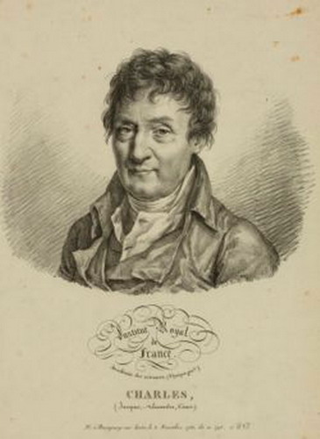
ВИНАХІД ПРОФЕСОРА ШАРЛЯ

Slide 14
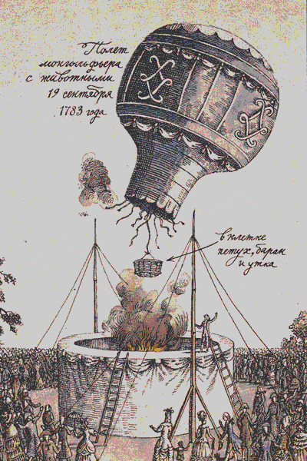
ПЕРШІ ПОВІТРЯНІ ПАСАЖИРИ

Slide 15
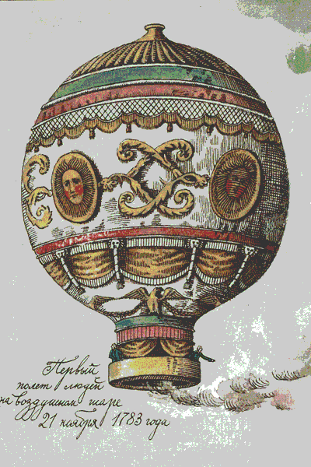
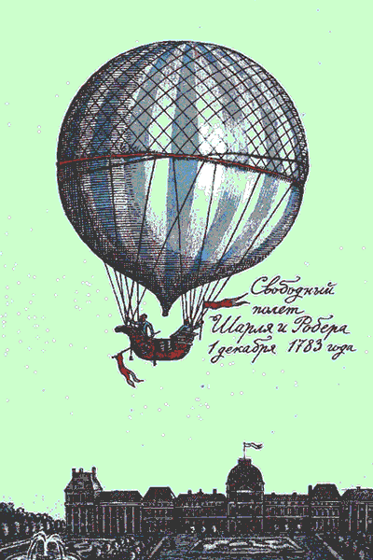
ПЕРШИЙ ПОЛІТ ЛЮДИНИ НА МОНГОЛЬФЬЕРЕ, НА ШАРЛЬЕРЕ

Slide 16
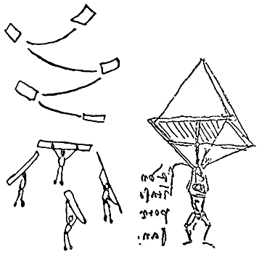
Леонардо да Вінчі вперше розробив конструкцію апарату, що уповільнює падіння
«Якщо людина візьме полотняний купол, кожна сторона якого має 12 ліктів ширини і 12 ліктів висоти, вона зможе безпечно спустися з будь-якої висоти»

Slide 17
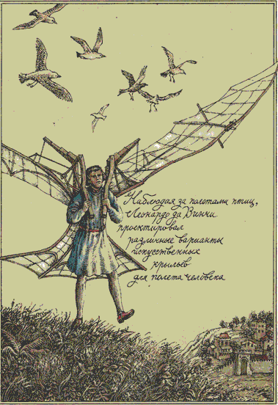
КРИЛАТА МАШИНА ЛЕОНАРДО ДА ВІНЧІ

Slide 18
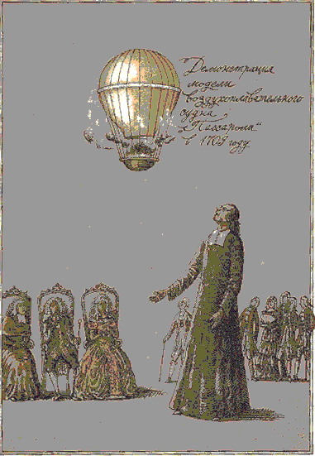
«ПАССАРОЛА» ЛОРЕНЦО ГУЗМАО

Slide 19
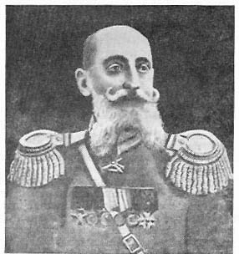
Олександр Матвійович Кованько зіграв велику роль в організації повітроплавної служби
У 1885 р. став начальником команди військових аеронавтів.
У серпні 1887 р. організував політ на повітряній кулі для спостереження за сонячним затемненням академіка Дмитра Мендєлєєва.
Згодом вони співпрацювали над удосконаленням повітроплавного обладнання та аерофотозйомки.
(1856-1919).

Slide 20
До початку 1911 р. Росія мала 9 дирижаблів, з них 4 вітчизняної конструкції, і займала по їх числу третє місце в світі після Німеччини і Франції. З-за кордону надходили далеко не кращі апарати, а вітчизняні всього лише копіювали ці відсталі зразки.
У 1912 р. Балтійський завод почав виготовлення дирижабля «Гігант» об'ємом 18 т. куб. м. Корабель мав довжину 105 м і діаметр понад 16 м. Чотири двигуни потужністю 200 к. с. могли забезпечувати швидкість 65 км/ч.
У 1913 р. було придбано ще 3 великі дирижаблі у Франції та Німеччині. Вони отримали в Росії назви «Астра», «Кондор» і «Буревісник».
У 1914 р. були замовлені великі дирижаблі об'ємом близько 20 т. куб. м трьом заводам – Іжорському, Балтійському і «Клеман-Байяр» у Франції.

Slide 21
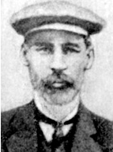
Федір Фердинандович Андерс
Справа його життя – конструювання літальних апаратів
У 1910 році видав книгу "Як самому побудувати літак".
Андерс здійснив понад 150 польотів, перевіз близько 200 чоловік.
Брав участь у маневрах Київського військового округу.

Slide 22
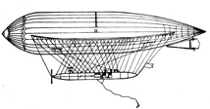
На власні кошти спроектував і побудував у Києві дирижабль м'якої системи, навіть продав заради цього частину майна. Об'єм апарата складав 1 т. куб. м, довжина 35,5 м, максимальний діаметр 7 м.
Перший політ дирижабля «Київ» відбувся 6 серпня 1911 року.
Двигун потужністю 50 к. с. дозволяв з трьома пасажирами на борту розвивати швидкість до 40 км/г.

Slide 23
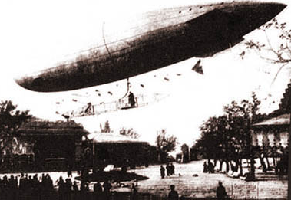
9 жовтня 1911 року, відбувся перший у Росії публічний політ на дирижаблі російської конструкції – дирижабль «Киев», побудований Ф.Ф.Андерсом.
“…Дивна рибоподібна істота не летіла, а саме пливла в повітрі, і глухе тріскотіння мотора скидалося на невдоволене бурчання чудовиська.”

Slide 24
Аеростатичні апарати
Аеростати
Дирижаблі
    Аеростати – це апарати, що не мають засобів цілеспрямованого пересування в горизонтальній площині і переміщуються в ній за вітром.
    Дирижаблі - мають двигун (двигуни) і засоби управління для цілеспрямованого пересування в горизонтальній площині.

Slide 25
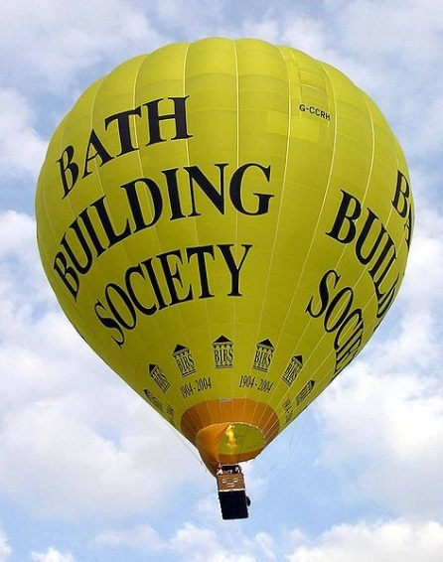
Аеростат
(спрощено - повітряна куля) - літальний апарат, що використовує для польоту піднімальну силу наповненого в оболонку газу (або нагрітого повітря) з густиною меншою, ніж густину навколишнього повітря.
Розрізняють прив'язні, вільні аеростати.
За типом наповнення аеростати діляться на:
газові - шарльеры
теплові - монгольфьеры
комбіновані - розьеры.
http://upload.wikimedia.org/

Slide 26
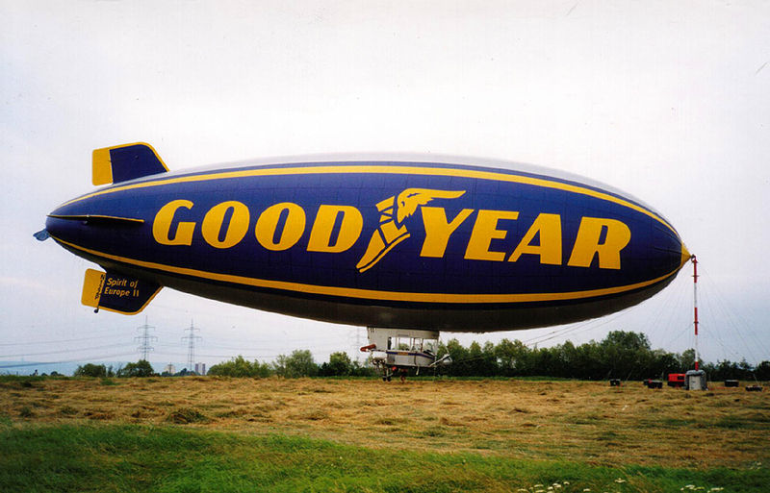
Дирижабль – керований аеростат
Видовжена форма оболонки, наповненої воднем або гелієм, забезпечує гарне обтікання повітряними потоками.
Декілька авіаційних двигунів з пропелерами дають дирижаблю можливість рухатися в будь-якому напрямі.

Slide 27
Призначення сучасних аеростатів та дирижаблів
Пасажирські перевезення
Транспортні перевезення
Метеоспостереження
Наукові дослідження
Військова техніка

Slide 28
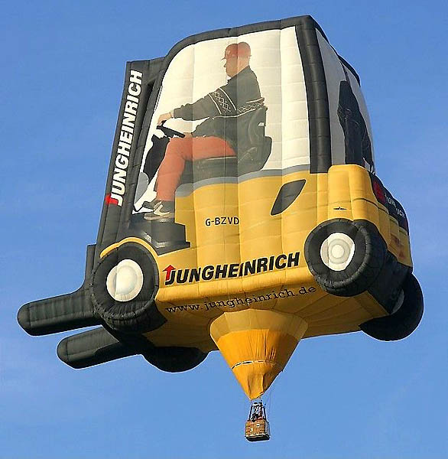
Пасажирські перевезення
Реклама на повітряній кулі
День народження в повітрі на повітряній кулі
Пікнік в піднебінні на повітряній кулі

Slide 29
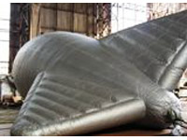
ПА-470, прив'язний аеростат
Транспортні перевезення
об'ємом 470 м3 , призначений для виводу на робочу висоту 1100 м корисного навантаження різного цільового призначення масою 120 кг
attachment:/139/050056049051049051049.jpg

Slide 30
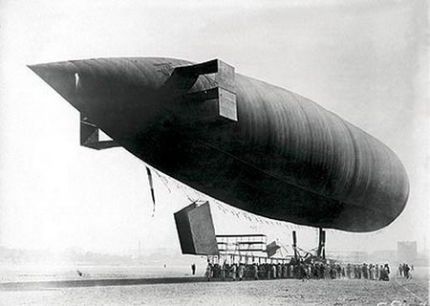
Політ в Арктику
Наукові дослідження
У 1925 році був здійснений перший політ на літаку через Північний полюс, що спричинило безумовне збільшення інтересу до цієї частини Землі з боку різних дослідників, учених і навіть політиків.

Slide 31
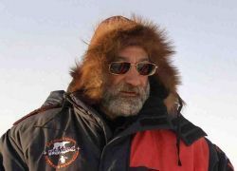
Наукові дослідження
Після польоту «Норвегії» починається активне дослідження Арктики за допомогою різних літальних апаратів: від дирижаблів до літаків.
Багато спроб закінчувалися невдало, але відчайдухи ніколи не кидали надії на кінцевий успіх і використовували всі можливі засоби, аби здійснити свою мрію.
70-літній герой СРСР, Герою Росії, президент Асоціації полярників, член-кореспондент РАН Артур Чилінгаров
«Є думка долетіти на дирижаблі до Північного полюса для вивчення покриву льоду, і рельєфу дна».

Slide 32
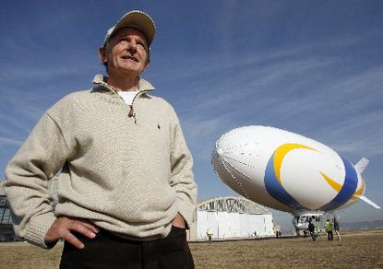
5 квітня 2010 року
Жан-Луі Етьєн

Slide 33
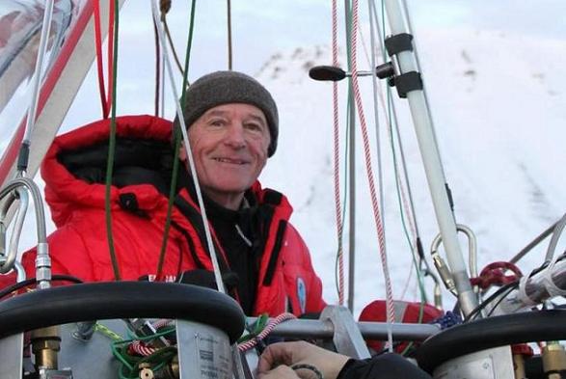
63-річний Французький лікар і дослідник відправився в понеділок з містечка Лонгйір (Шпіцберген, Норвегія) аби долетіти до Північного полюса, переткнути його, а потім приземлитися в США, на території штату Аляска.
10 квітня 2010 року Жан Луї екстрено приземлився поблизу якутського селища Батагай.

Slide 34
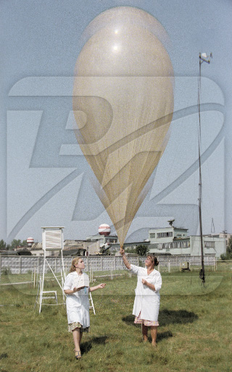
Метеоспостереження
В кінці лютого 2009 року четверо каталонських школярів під керівництвом свого вчителя запустили метеорологічний зонд - латексна куля, наповнена гелієм, на висоту більше 30 кілометрів.
Куля була оснащена саморобним сенсорним електронним устаткуванням, та фотокамерою, за допомогою якої вдалося зробити декілька вражаючих знімків із стратосфери.
Зонд вдало приземлився всього в 10 кілометрах від місця запуску.
Вартість всього устаткування, використаного в експерименті, дорівнює 56 фунтам стерлінгів (близько 2700 рублів).

Slide 35
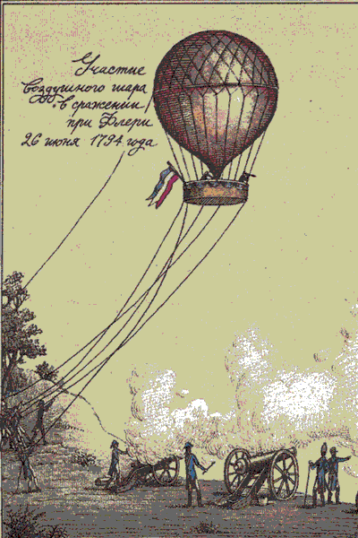
Поява прив'язних аеростатів над позиціями французьких військ приголомшила противника
Військова техніка

Slide 36
Аеростати спостереження застосовують для військової розвідки та коректування артилерійського вогню і в метеорології;
аеростати загородження — для захисту важливих об'єктів і міст від нальотів ворожої авіації; піднімають їх густою сіткою (рядами або в шаховому порядку) на висоту, яка досягає 4.5 км і більше.
Їх широко застосовували в системі ППО Москви та інших міст СРСР під час Другої Світової війни.

Slide 37
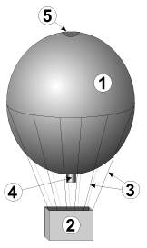
Конструкція аеростата
оболонка (1), що містить легкий газ
гондола (2) для розміщення екіпажа і апаратури
підвіска (3), що кріпить гондолу до оболонки
відкритий рукав (4)
газовий клапан (5)
attachment:/99/fig2-17.gif

Slide 38
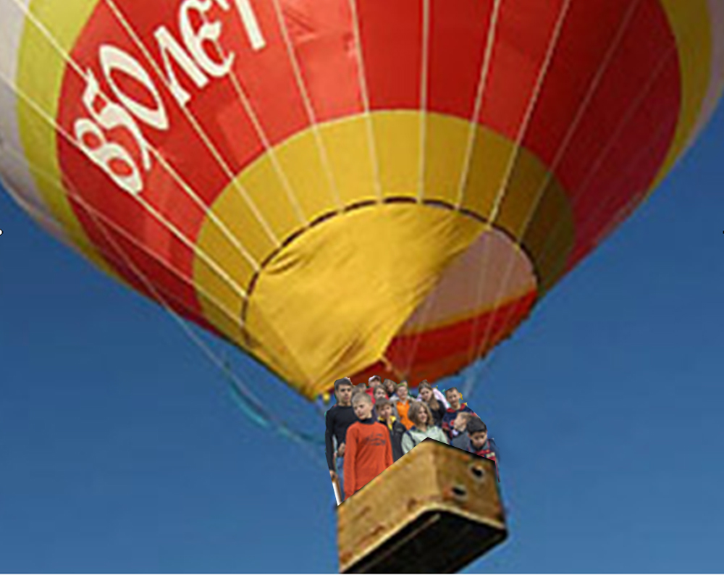
Повітряні кулі 8-А класу

Slide 39
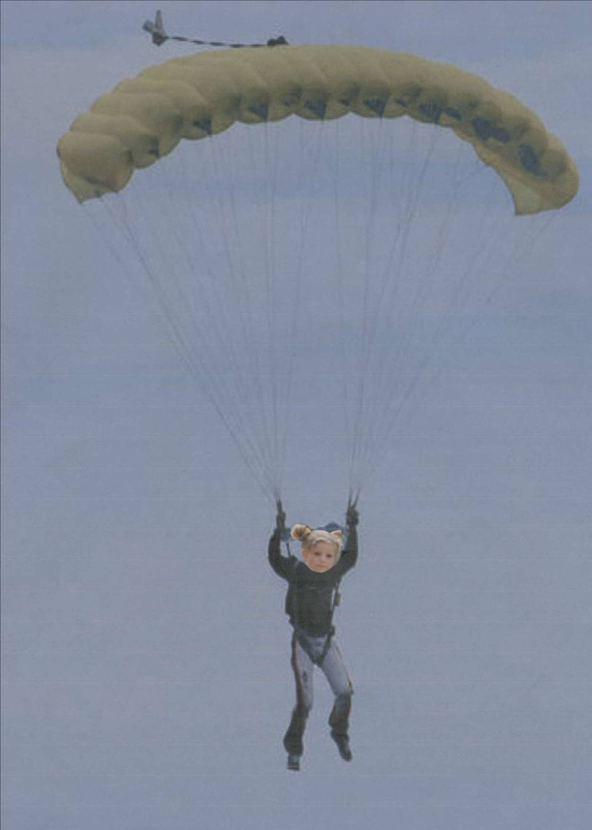
Учасники творчої групи
Кирило
Оля
Настя
Сашко
Світлана
Катруся
Віка

Slide 40
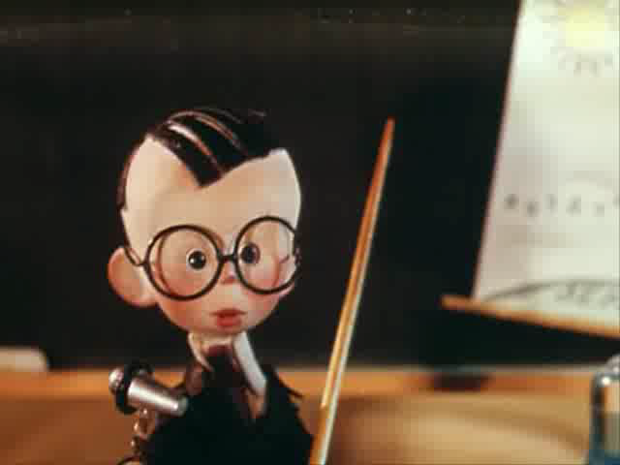
Наукова підказка

Slide 41
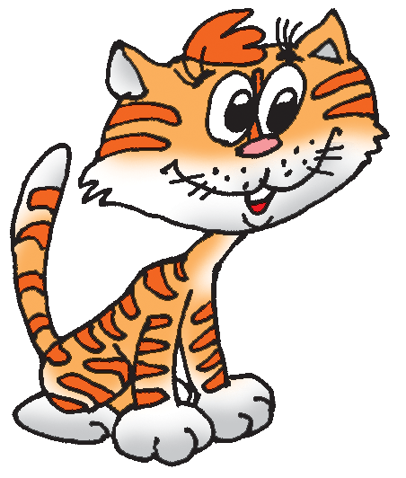
Наша задача
Розрахувати об'єм аеростата з урахуванням маси екіпажу, гондоли, кулі та іншого устаткування
На наших аеростатах полетять друзі, батьки та наші улюбленці – коти!

Slide 42
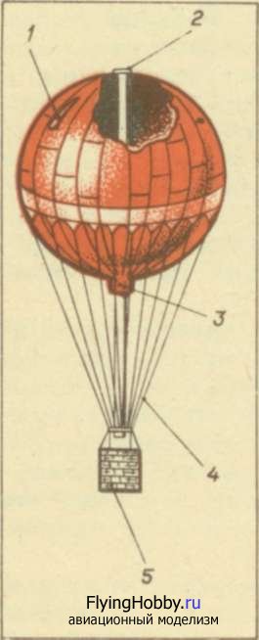
Формули для обчислення
F₁=m_{(снарядж})•g
F₂=m_{(пас)}•g
F=F₁+F₂
F_{А}=ρgV
F_{А}=mg_{(газу)}+F
ρ_{(пов)}gV_{(к)}=ρ_{(г)}gV_{(к)} + F
V_{(кулі)} g(ρ_{(пов)}-ρ_{(газу)})=F
F(apх)
А
F
mg_{(газу)}
F

Slide 43



Заключні обчислення: об'єм та радіус кулі аеростата
V= πR³
R³=
R=
D=2R

Slide 44
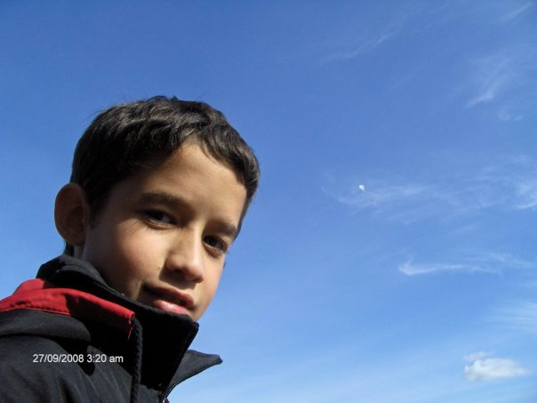

Кирило
Я піднімаю в політ мою сім’ю: тата, маму, брата, Бімку та себе
Дано:
m _{(пасажирів)}=210 кг
m_{(снарядження)}=448 кг
ρ_{(гелію)}=0.1785 кг/м³
V_{(кулі)} – ?
D_{(кулі)} – ?

Slide 45

Моя сім’я масою 210 кг може летіти на повітряній кулі, наповненій гелієм, об’ємом більше 616,3 м³ та діаметром 10,56 м
F₁= 448кг•10 = 4480H
F₂= 210кг•10 = 2100Н
F= 4480H + 2100H = 6580H
V_{(к)=}= = 616,3 м³
R= м
R≥5.28 м D ≥ 10.56 м

Slide 46
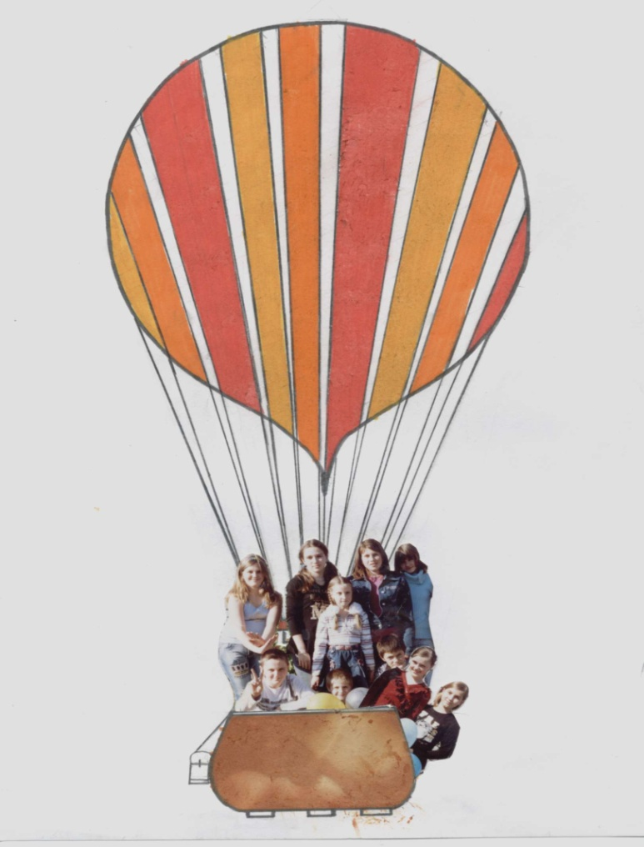
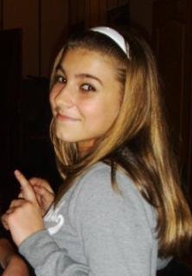
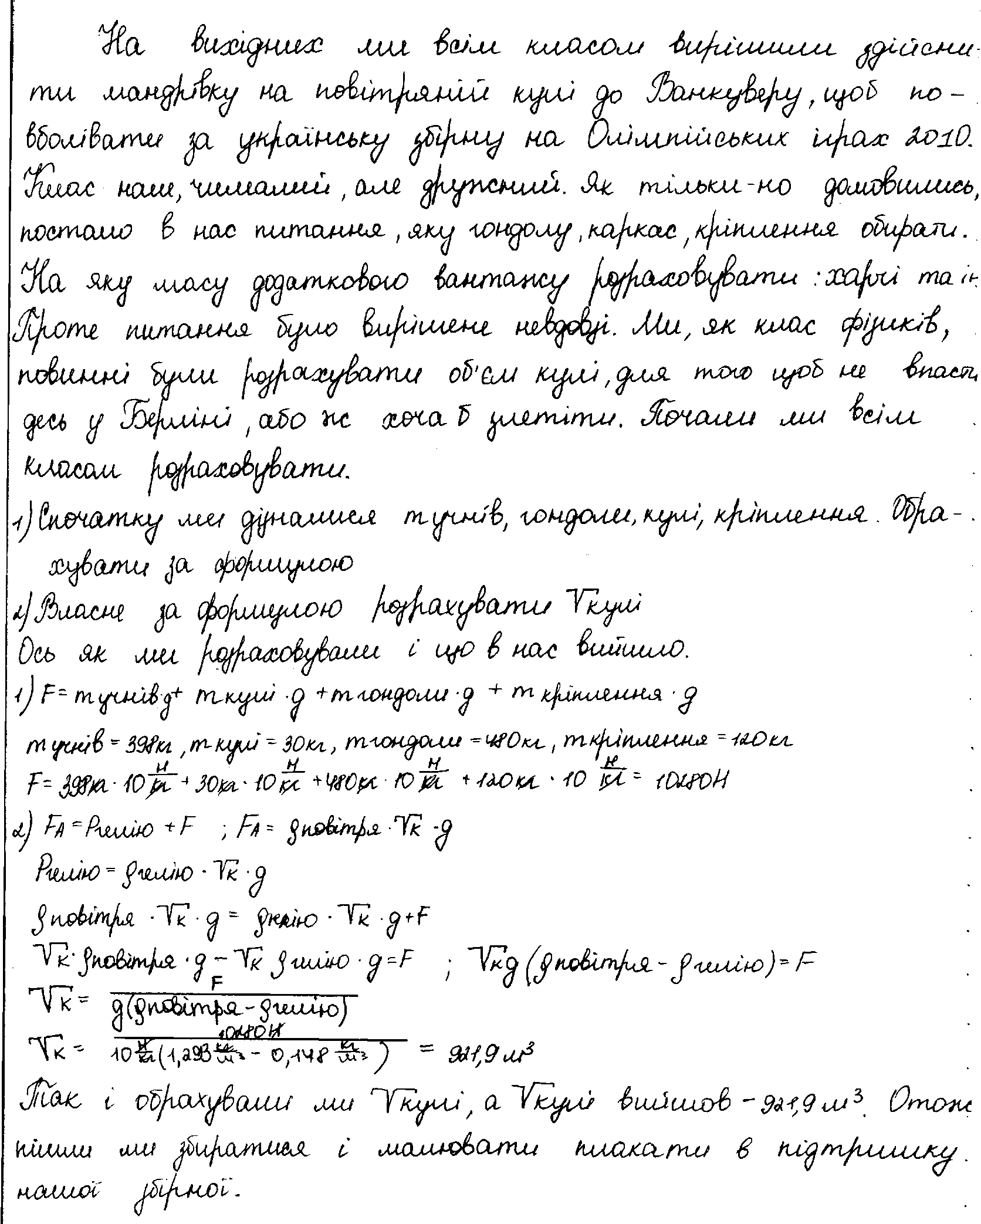
Оля

Slide 47
Оля
8 учнів мого класу злітають на гелієвому аеростаті…
R ≥ 6.04 м; D ≥ 12.08 м

Slide 48
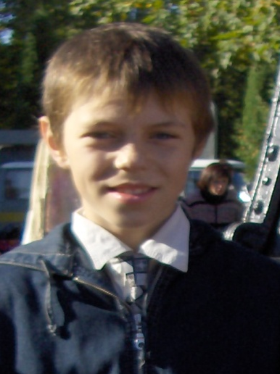
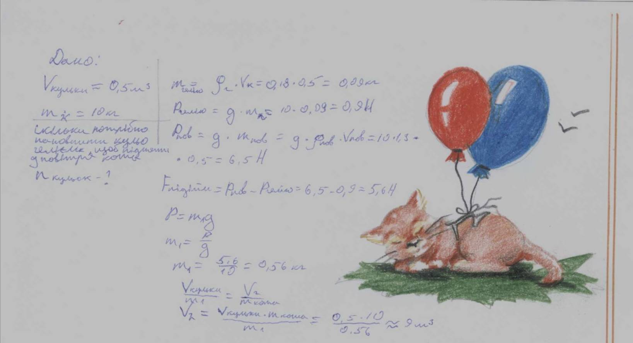
Сашко
Скільки повітряних кульок зможуть підняти мого кота?

Slide 49
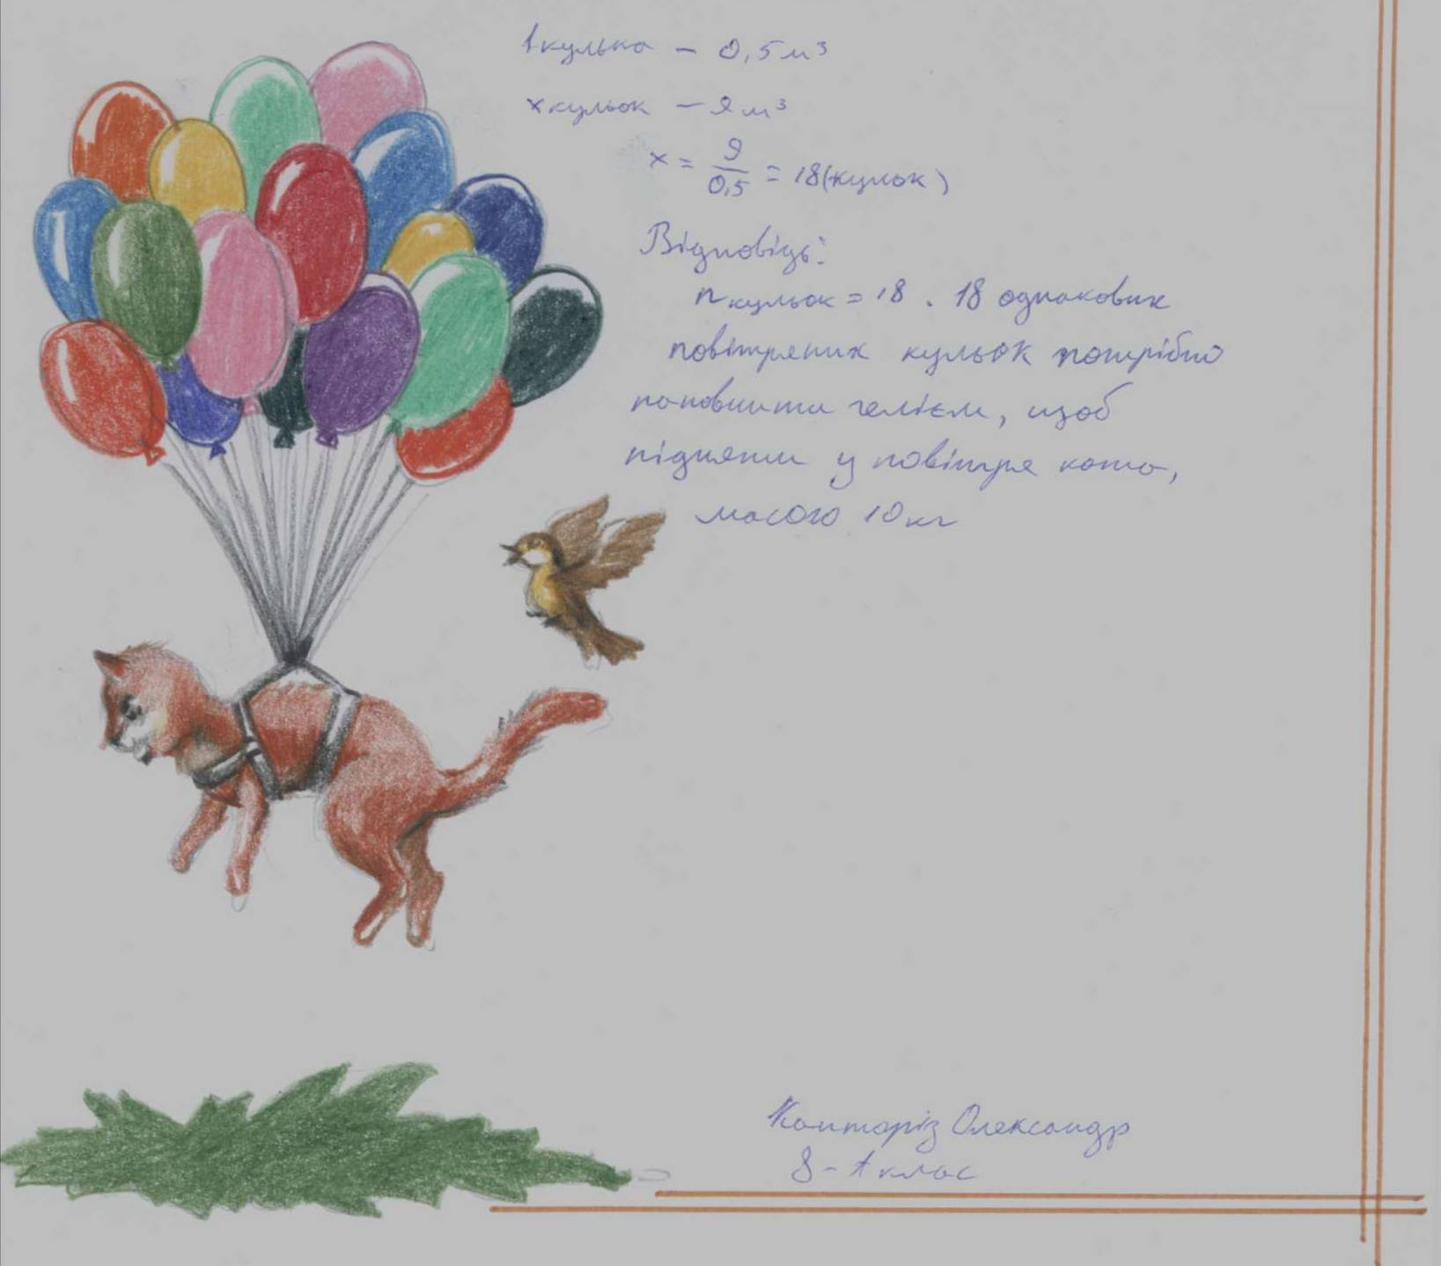
18 наповнених воднем кульок!

Slide 50
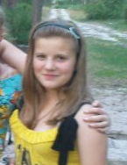
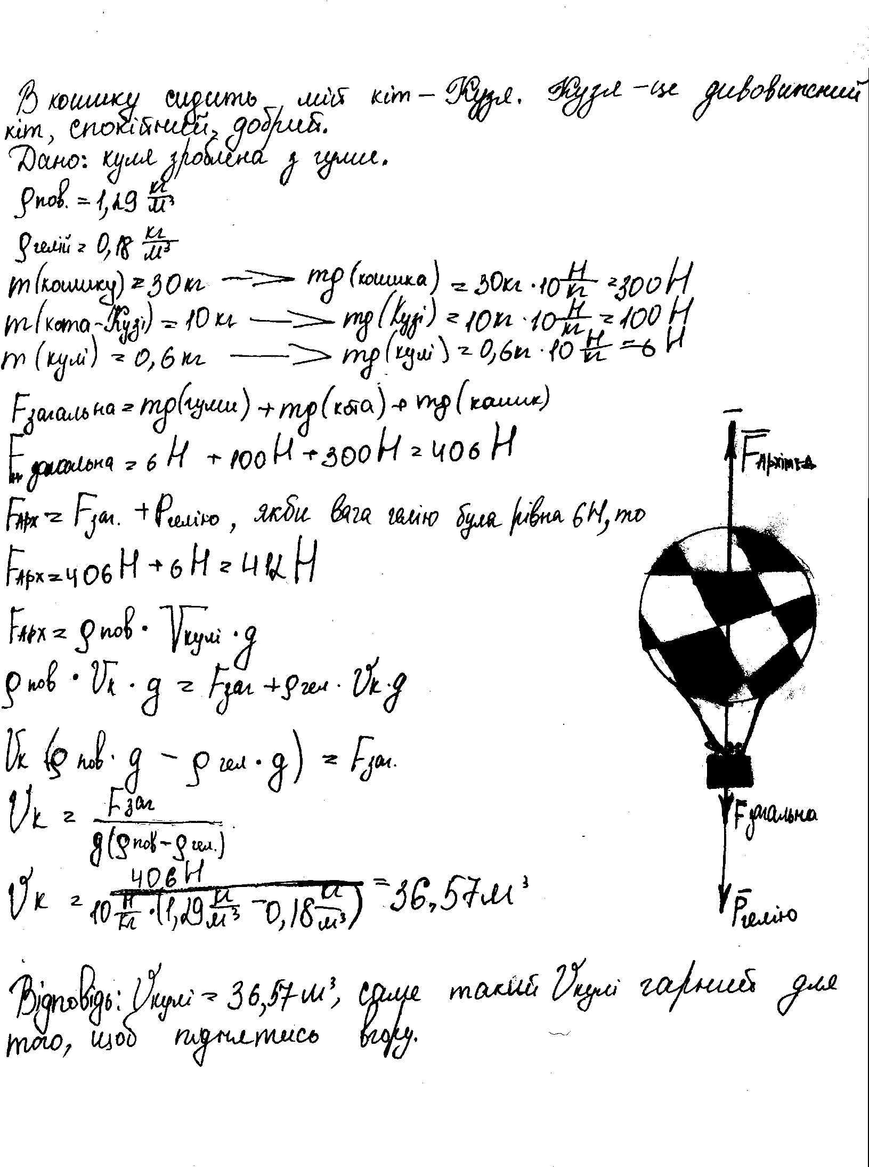
Катруся
В кошику-гондолі сидить мій улюбленець – кіт Кузя !
R ≥ 2.06 м

Slide 51
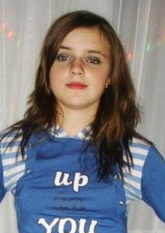
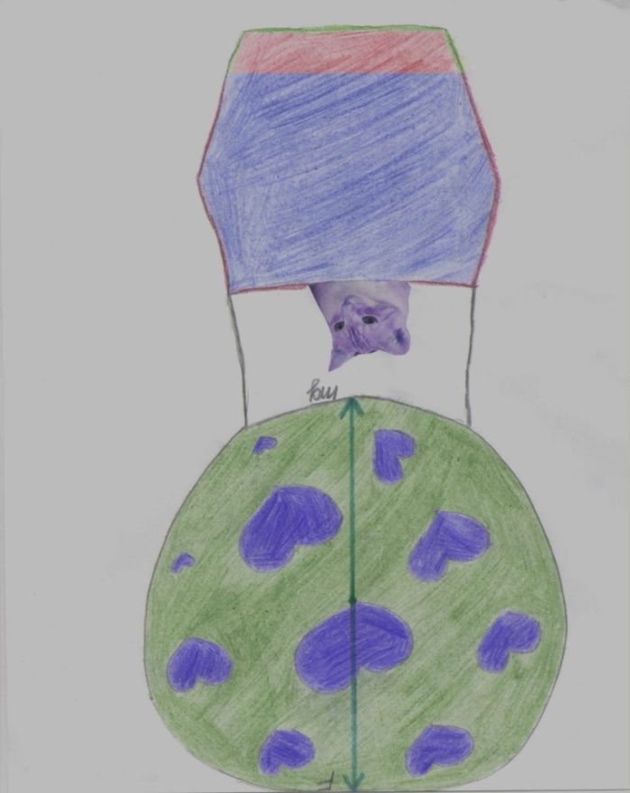
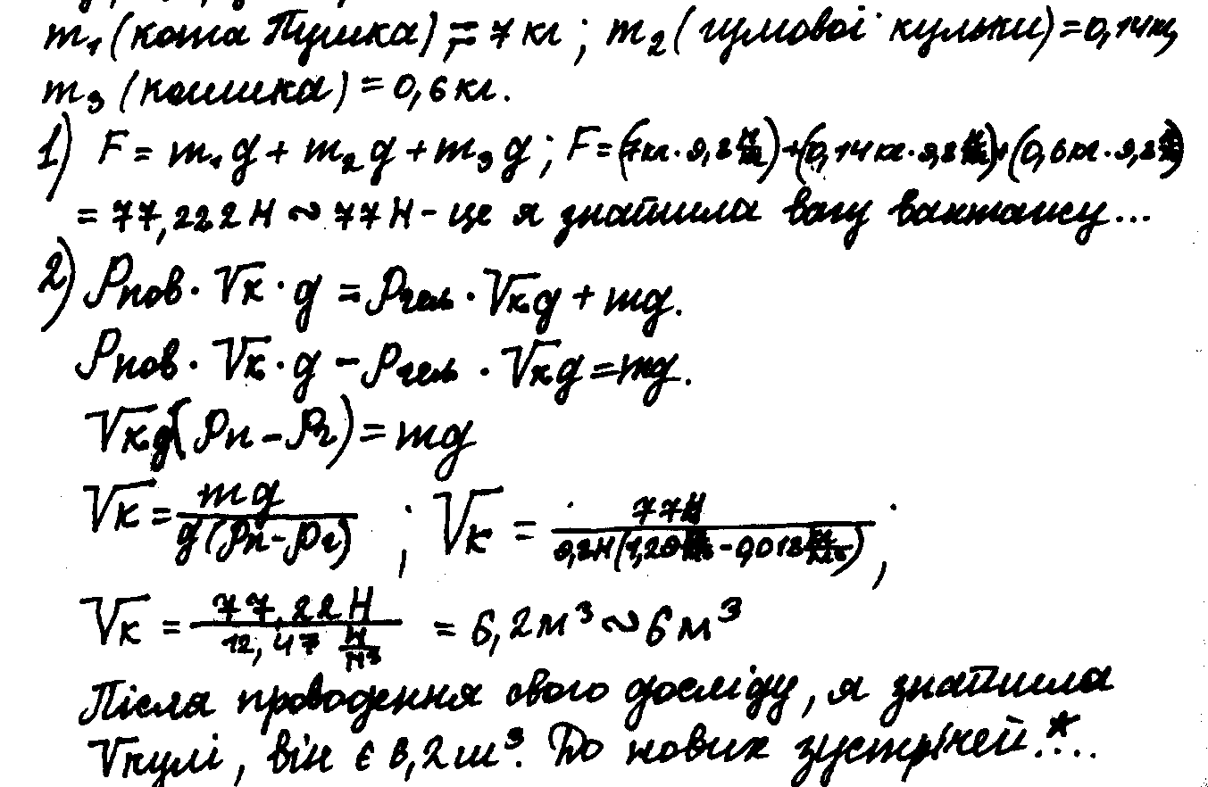
Світлана
R ≥ 1.13 м

Slide 52
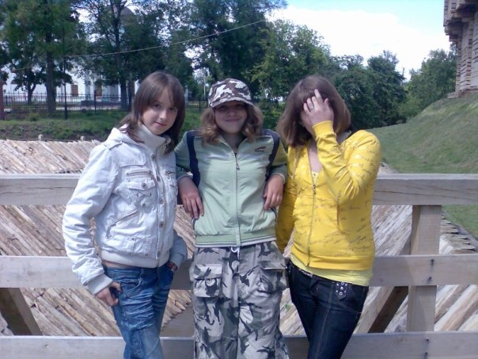



Настя та Віка
R ≥ 4.37 м

Slide 53


Злітаємо !

Slide 54

Література
blog.makezine.com/
ofsla.tomsk.ru/
parim-v-nebe.ru/
radioscanner.ru/
theorphysics.info/
Роботи учнів 8-А

